Slide 1
Творческий проект
«Постигаем секреты сказок»
Муниципальное бюджетное общеобразовательное учреждение «Весьегонская СОШ»
Участники проекта: учащиеся 3-Б класса
МБОУ « Весьегонская СОШ»
Руководитель: Волгина И. В.

Slide 2
Актуальность темы
Жили - были старик со старухой , в тридевятом царстве, в тридесятом государстве …Так начинается почти каждая сказка.
Сказка - это удивительный мир фантазии и детства. Многие сказки очень поучительны, впервые знакомят нас с окружающим миром и учат в нём взаимодействовать. Сюжеты сказок на крыльях фантазии уносят в разные, порой несуществующие страны, в которых добро обязательно побеждает зло, а звери умеют разговаривать. Побеждая в игре по сюжету сказки всяческие отрицательные персонажи, мы учимся преодолевать страхи и трудности. Поэтому одной из главных задач, стоящих перед нами во время проведения проекта, это - познакомиться с содержанием сказки, побеседовать о том, что лежит на поверхности текста, обыграть её и инсценировать. Участвуя в инсценировке сказки мы познаём мир умом и сердцем, выражая своё отношение к добру и злу, познаём радость, связанную с преодолением трудностей общения, собственной неуверенности, а самое главное - ощущаем свой творческий успех.

Slide 3
Цель проекта : создание условий успешности ребёнка через постановку спектакля по мотивам русской народной сказки «Пых».
Задачи: Для учителя: 1. Внедрить эффективные формы и методы работы, способствующие развитию эстетического вкуса через активную практическую деятельность. 2. Формировать доброжелательные отношения между детьми путём приобщения их к сказкам, сказочной морали.
Для детей: 1. Совместно с родителями изготовить костюмы, подобрать музыку к постановке РНС «Пых».
2. Учиться работать в коллективе, разыгрывая сказку.
3. В процессе работы уделять внимание сценической речи,
развивать творческие способности в театральной
деятельности.

Slide 4


Slide 5
Знакомство с творчеством великого режиссёра
Александр Роу покорил зрителей многих стран своими фильмами – сказками и взял несколько престижных призов. ПРИЗЫ И НАГРАДЫ:
В 1961 – Международный кинофестиваль в Ванкувере. Почётный диплом за фильм «Хрустальный башмачок».
В 1965 – Международный кинофестиваль в Венеции. Гран-при «Золотой Лев Святого Марка» за фильм «Морозко».
В 1966 – Международный кинофестиваль фильмов для детей в Тегеране. Серебряная медаль за фильм «Морозко».
1981 – Международный кинофестиваль детского фильма в Кито. Золотая медаль(посмертно) за фильм «Конёк-Горбунок».

Slide 6

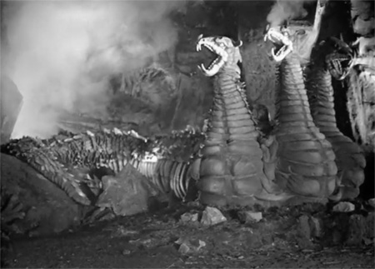
В 1940 году Роу снял фильм «Василиса Прекрасная». Во время съёмок «Василисы Прекрасной» Роу обратился к землякам- умельцам. В Загорской мастерской игрушек те изготовили макет Змея Горыныча – 11 метров длиной и 5 метров высотой, внутри которого размещалось 20 человек. На съёмках лошадь Ивана отказалась приближаться к Змею – настолько тот был страшен.

Slide 7
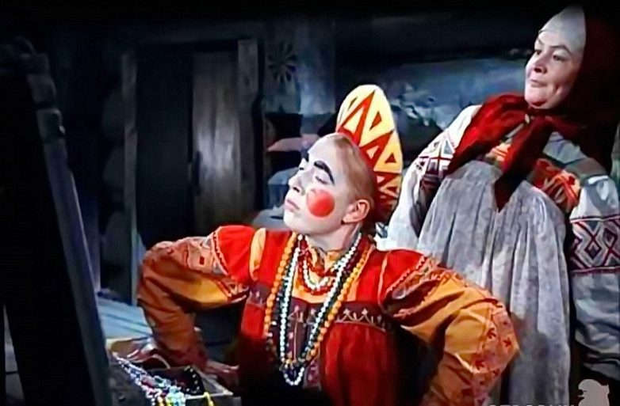
Лучшим творением Роу считается снятый им в 1964 году фильм-сказка «Морозко».
Инна Чурикова работала с Роу над фильмом «Морозко», рассказывала об Александре Роу: «Я думала просто попробоваться. Сказка мне безумно нравилась, сценарий нравился. Мне нравился Александр Артурович — он был такой огромный, большой, строгий в то же время очень похожий на ребёнка. «Морозко» была моя первая картина - сказка и я с удовольствием делала все, что он просил. Я даже в болоте у него тонула с восторгом и на снегу сидела, и с азартом ела лук вместо яблок – потому, что он так требовал. У Роу была душа ребёнка, и на его съёмках всё было волшебно: люди, придумывавшие необыкновенные фокусы, умные хрюшки, пни, которые расцветали. Но этот сказочный мир сам режиссёр очень тщательно выстраивал».

Slide 8
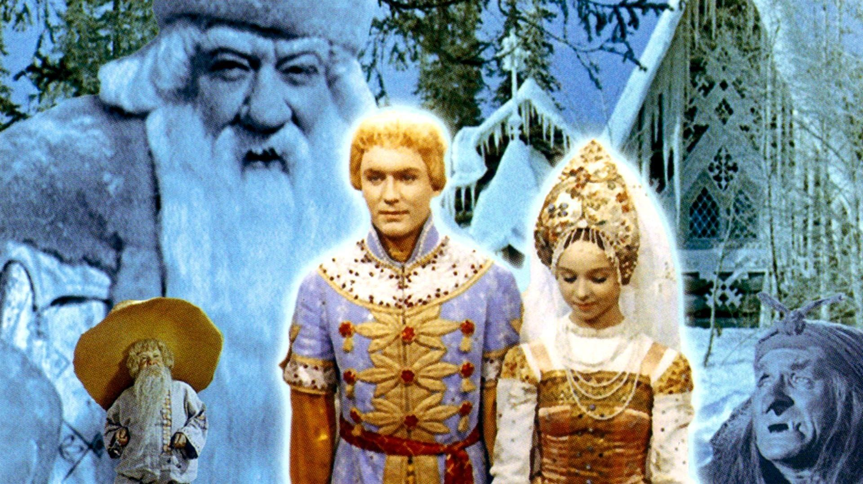
Фильм «Морозко» принес Роу в 1965 году Гран-при
Международного фестиваля для детей и юношества в
Венеции, а в 1968 году Александру Роу было присвоено звание заслуженного артиста РСФСР.

Slide 9


Slide 10
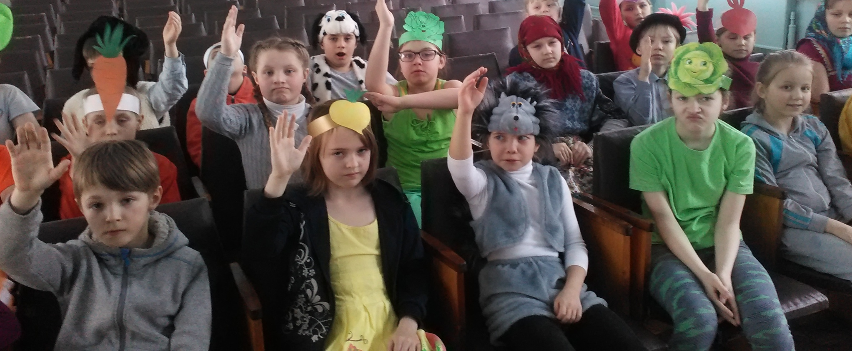
Путешествие в таинственный мир сказки
В сказке может все случиться,
Наша сказка впереди.
Сказка к двери к нам стучится,
Скажем сказке: «заходи»!
-
Участвуя в занимательной сказочной викторине с игровыми элементами, выяснилось, что мы очень много знаем про сказки и решили создать свою собственную сказку.

Slide 11
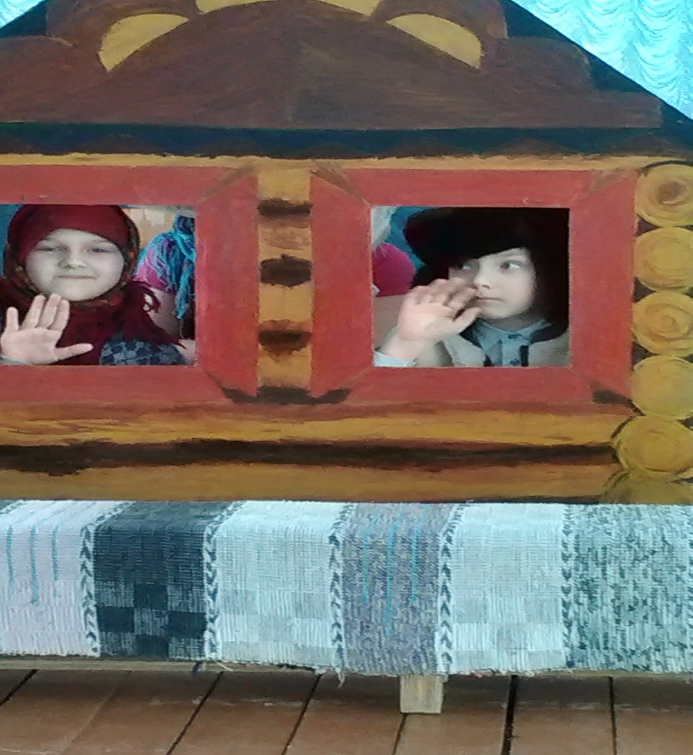
Инсценировка сказки «Пых»

Slide 12
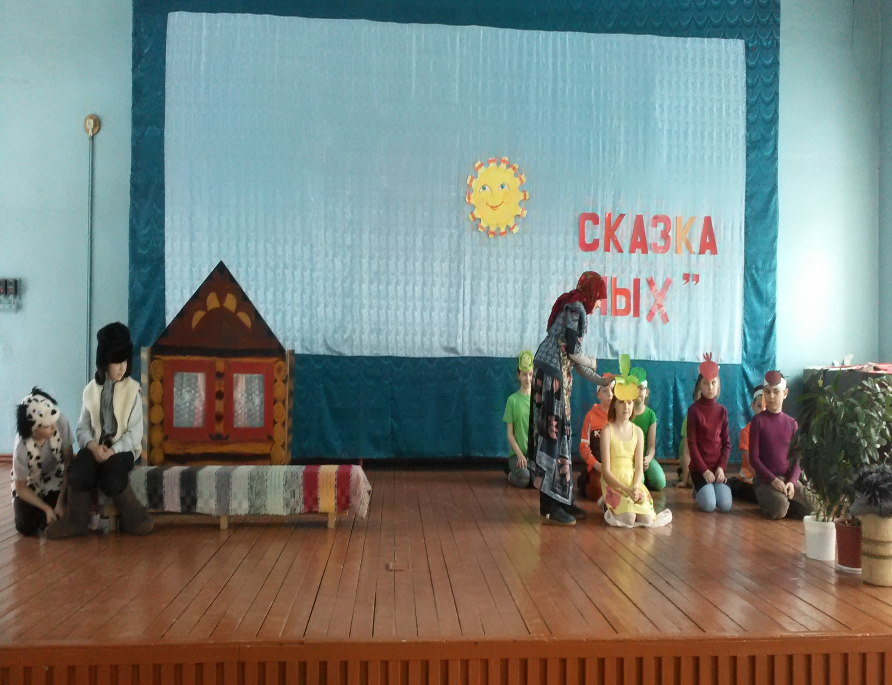

Slide 13
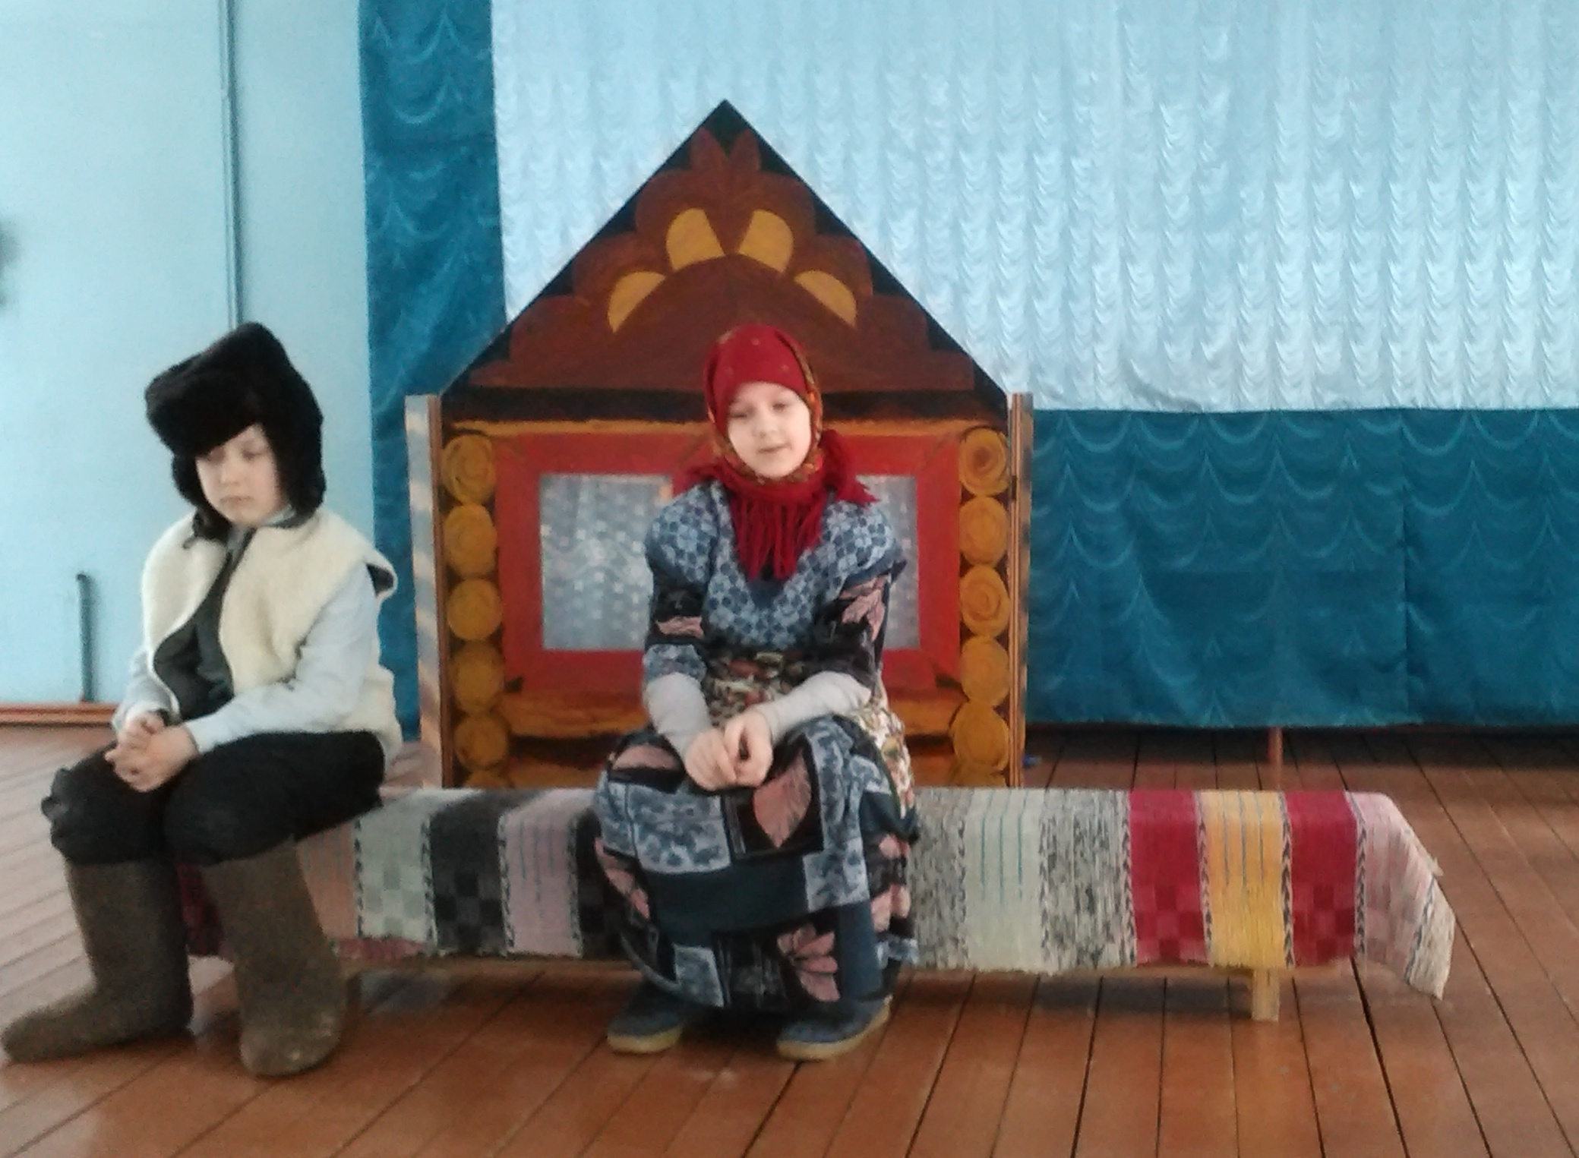

Slide 14
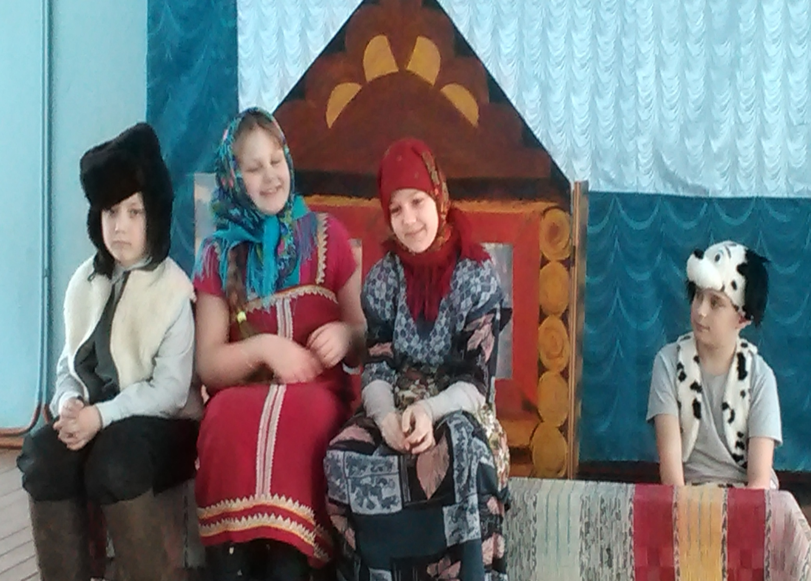

Slide 15
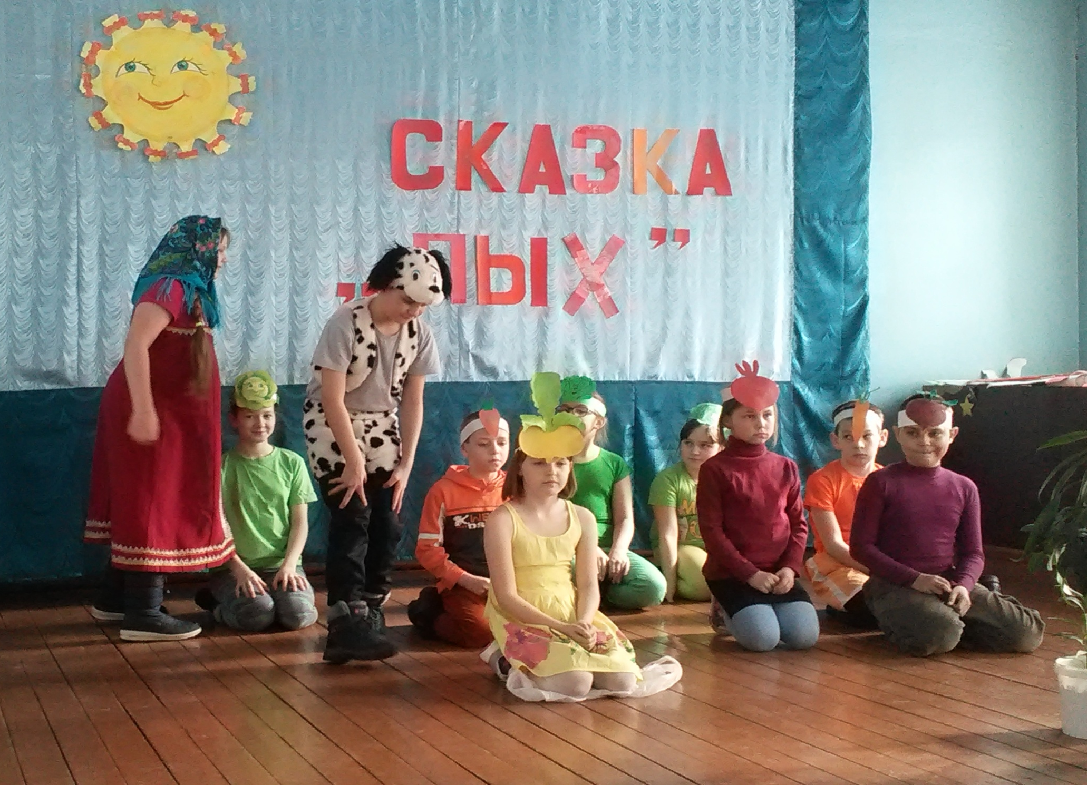

Slide 16
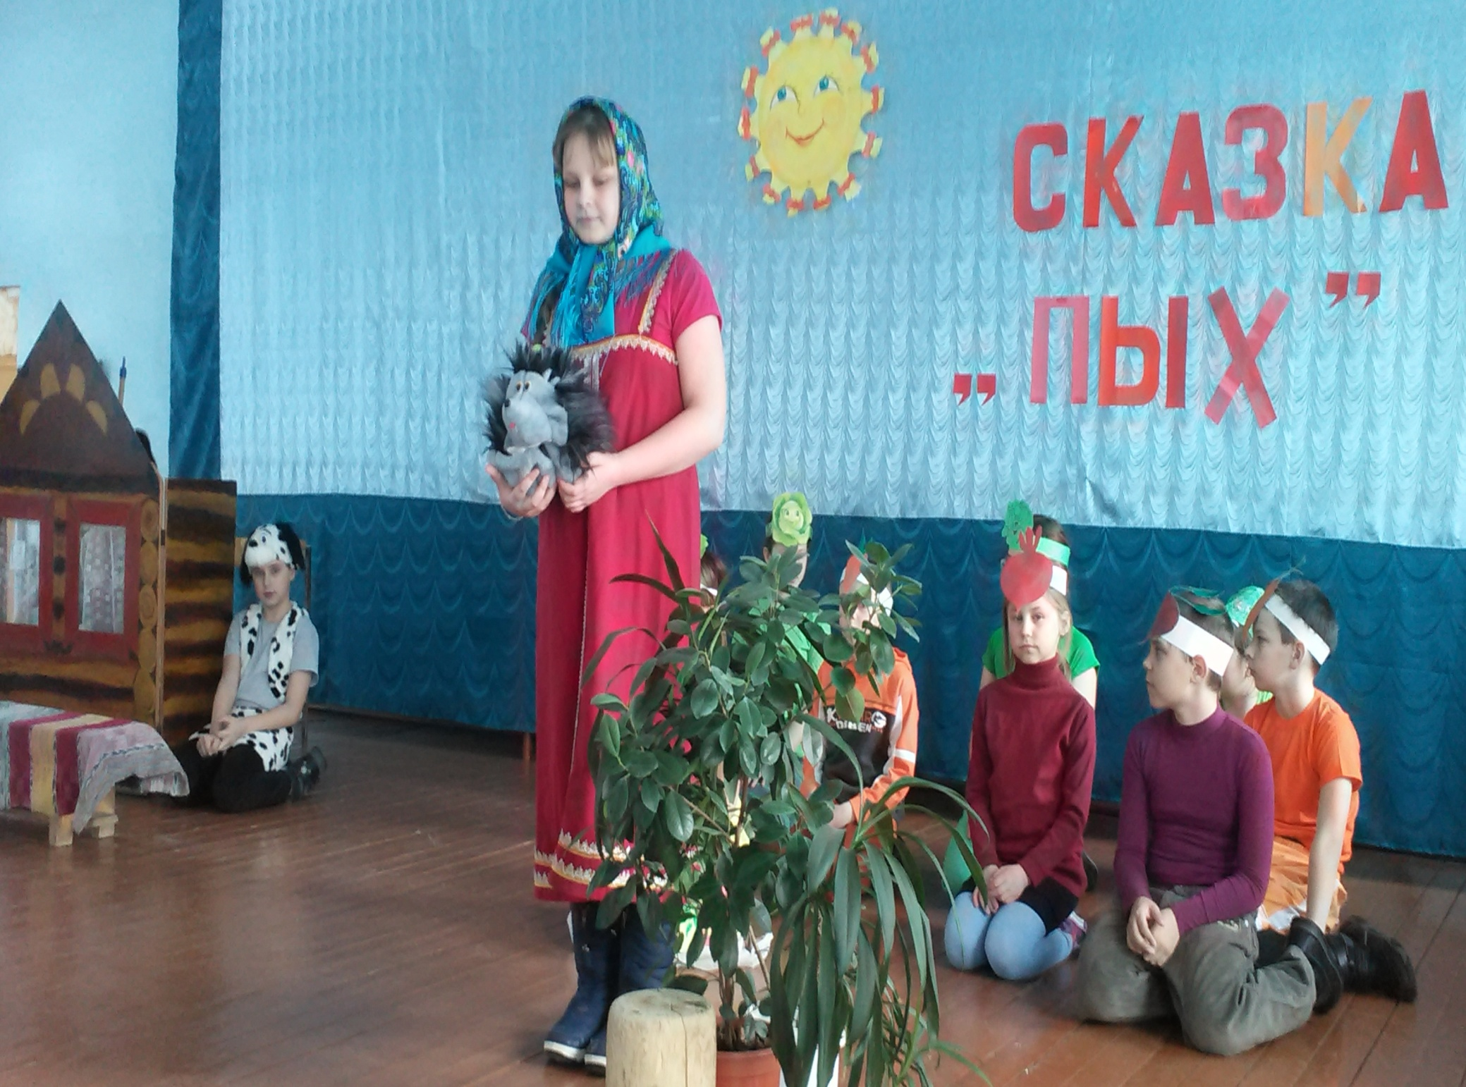

Slide 17
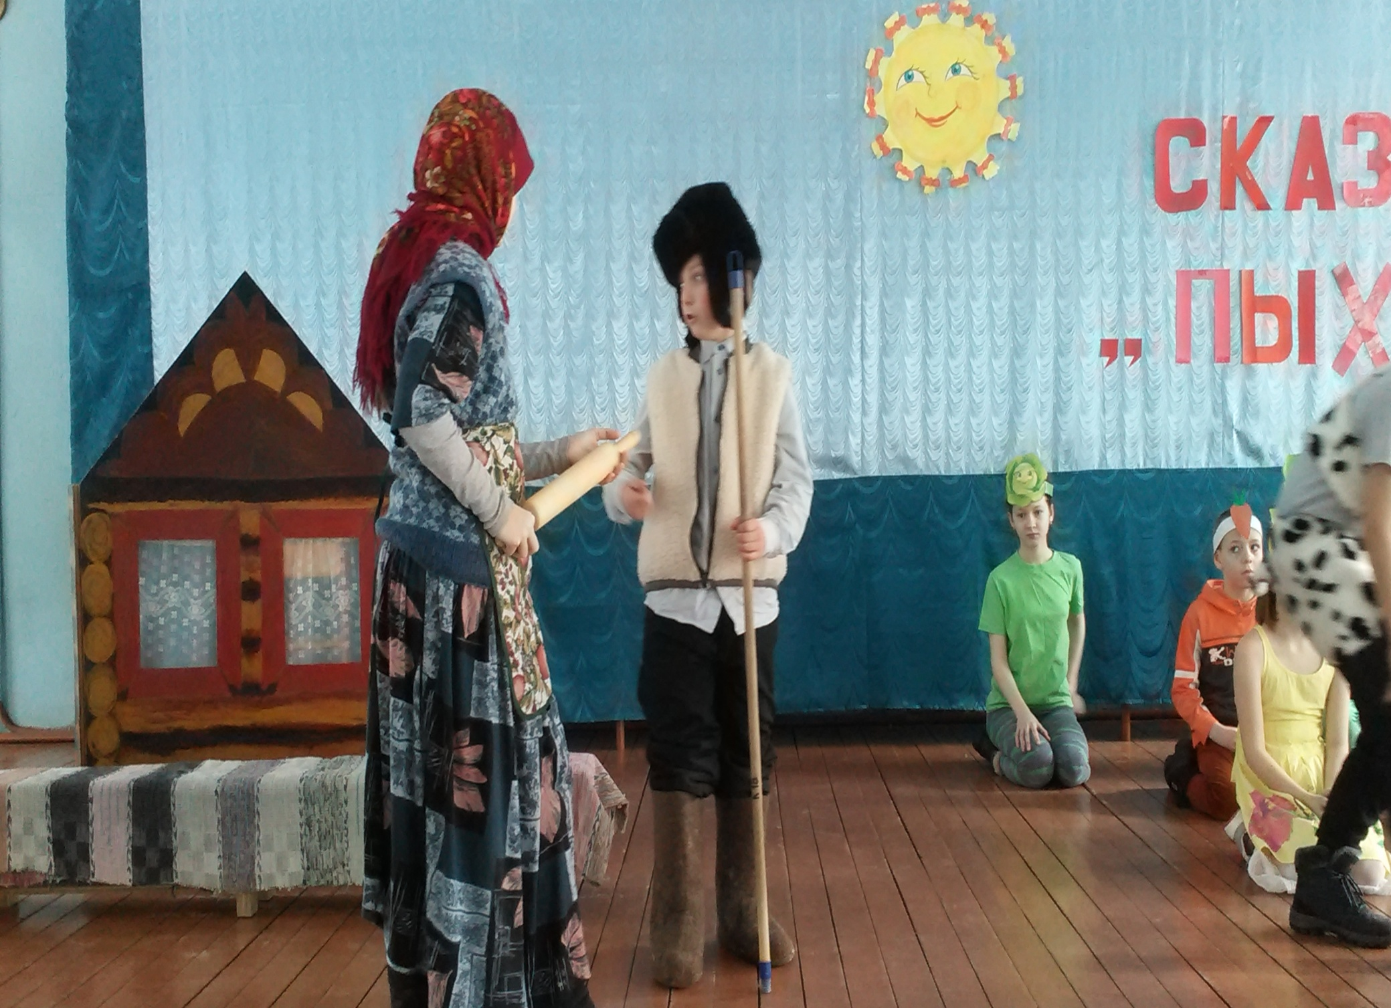

Slide 18
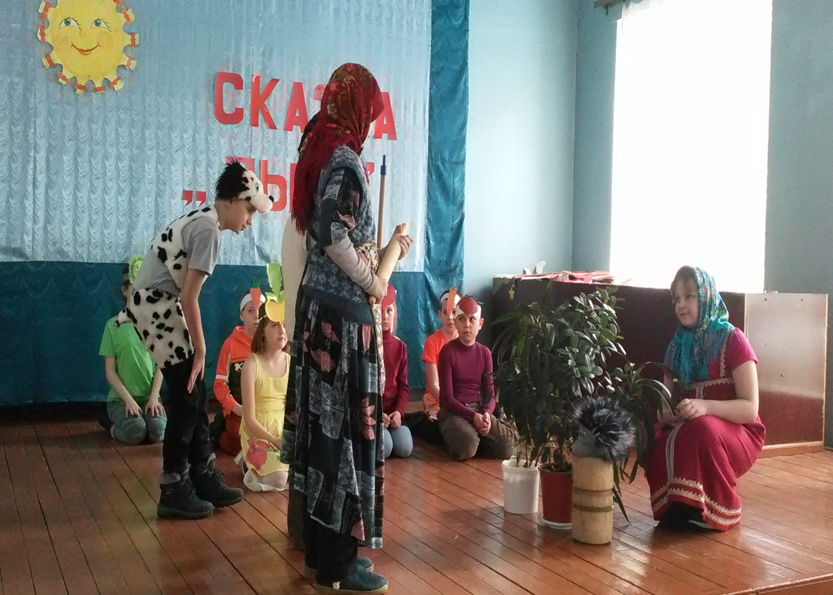

Slide 19
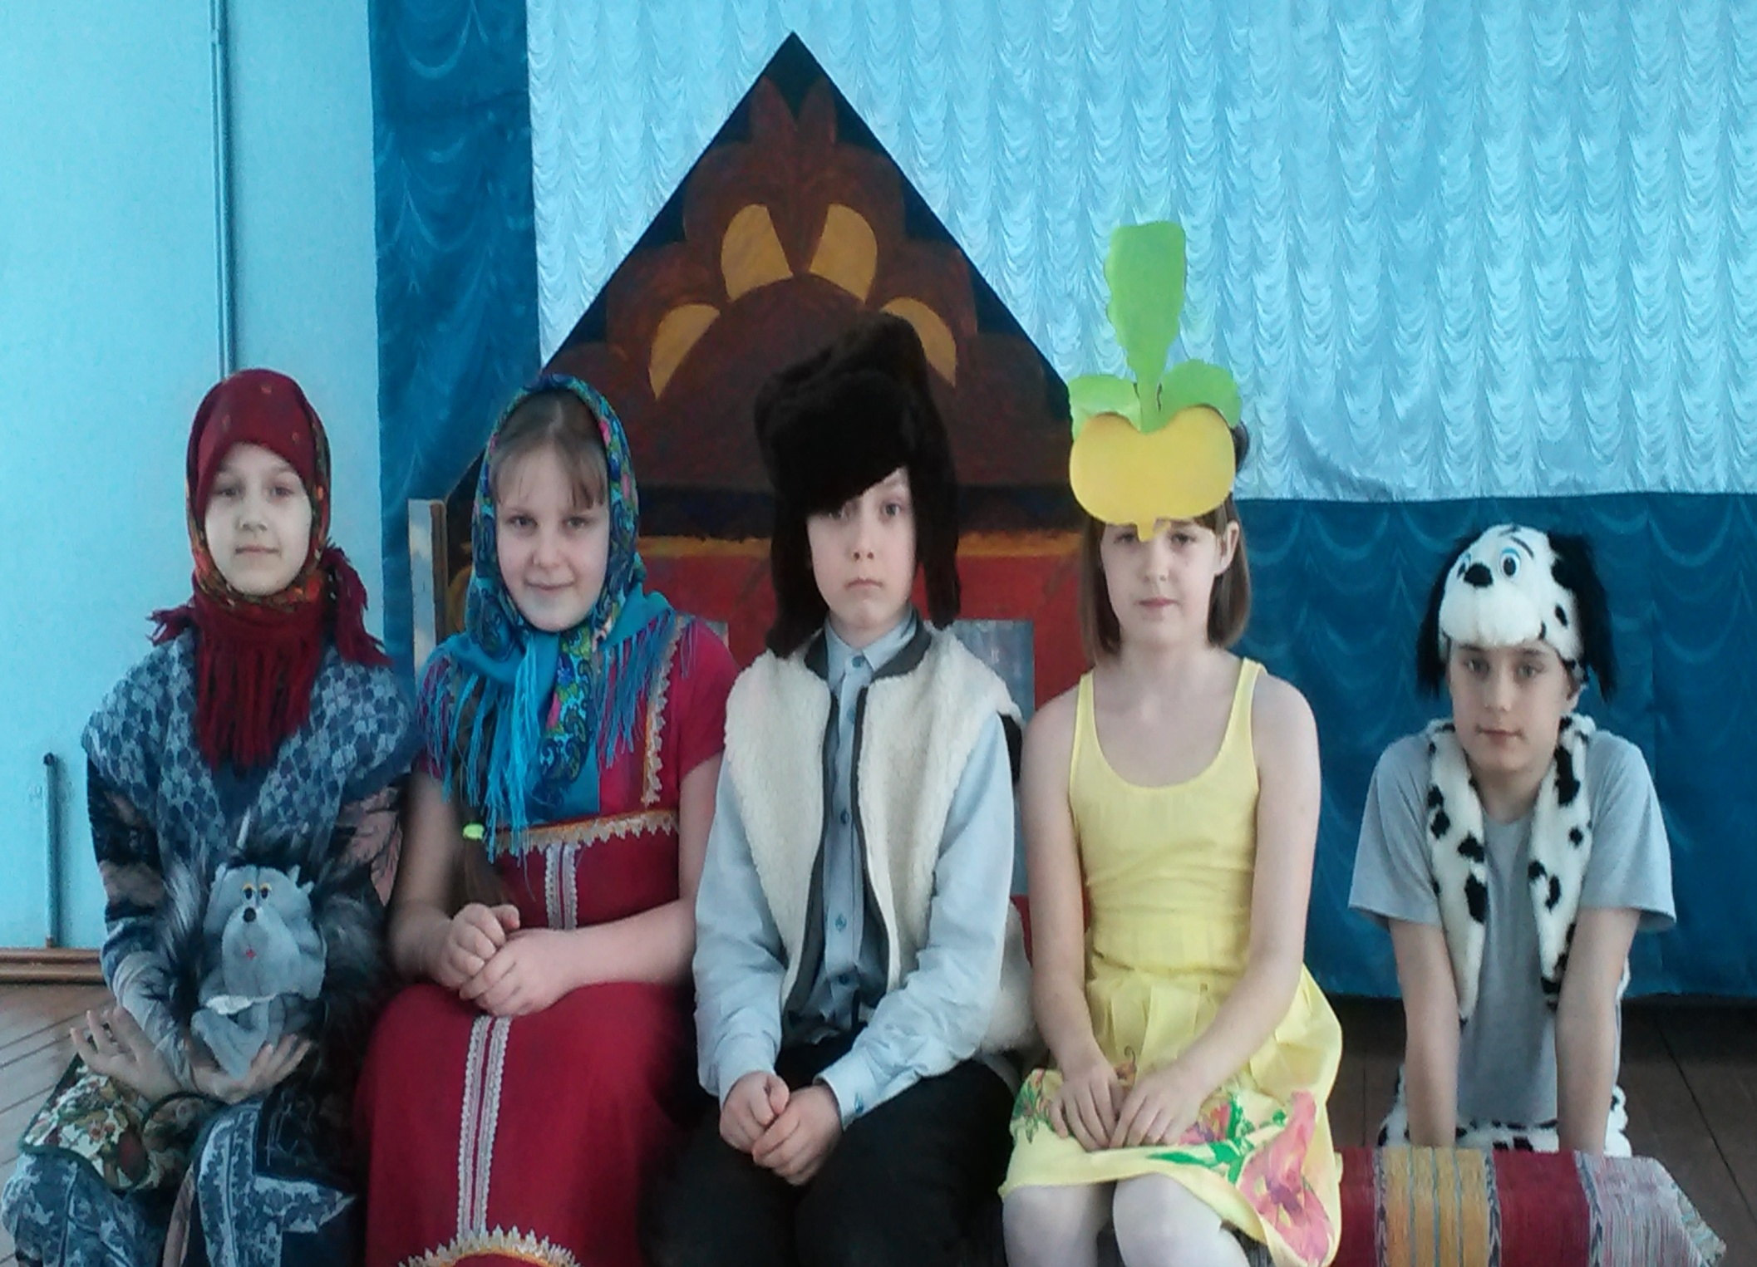

Slide 20
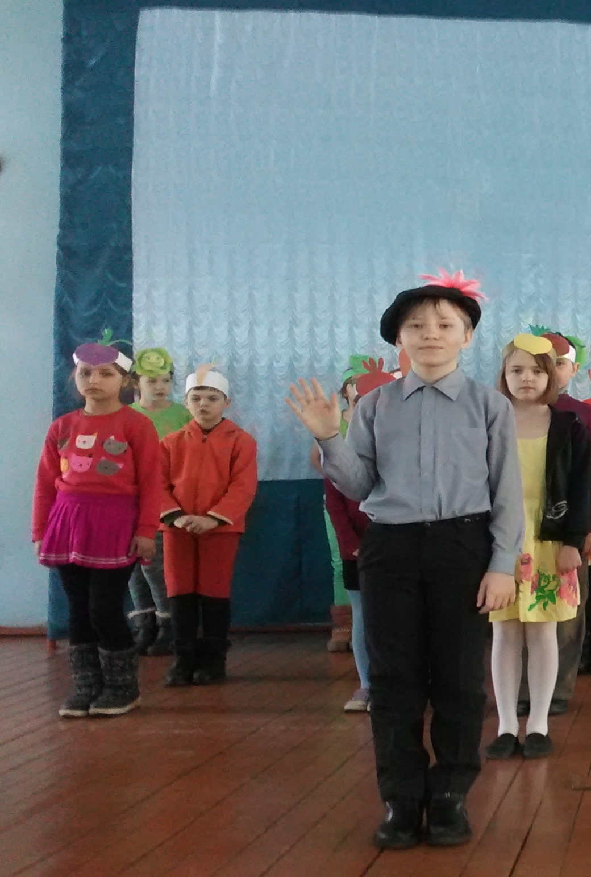



Slide 21
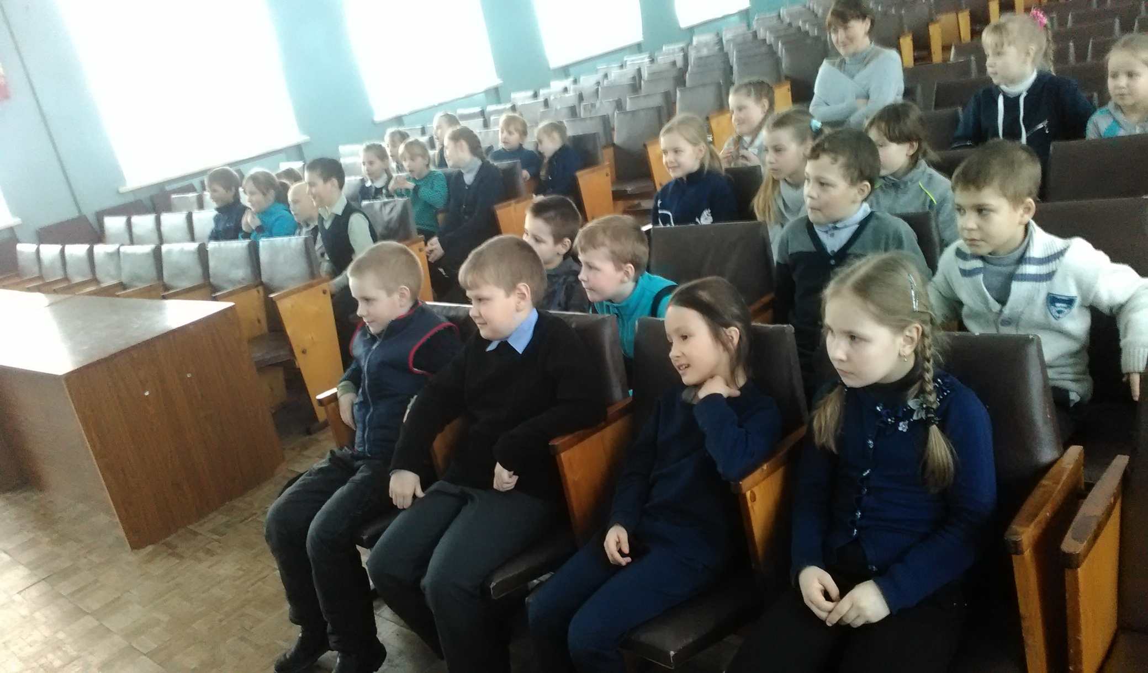
Сказка удалась на славу

Slide 22
Интернет - ресурсы
Цветочный бордюр:
http://lisyonok.ucoz.ru/_ld/0/49013.png
Сказочный домик:
http://img-fotki.yandex.ru/get/9668/16969765.221/0_8e9d6_b4691ca7_orig.png
Сказочный домик-2:
http://www.jblog.fr/images/billets/0422/mini_500_422593.png
Картинка для фона:
http://ramki-vsem.ru/fon/raznocvetnyj-fon24.jpg

